Slide 1
Unity Editor拡張
・2018の入れ子プレハブ
・UNITY2019の新機能
・その他小話

Slide 2
UnityEditor拡張
今回やるのは、
EditorGUIを使ったツールをUnity上で作成する
Assetインポート時の設定
他にいろんな拡張があるので気になる人ここ見るといいかもhttps://anchan828.github.io/editor-manual/web/part2-standardextension.html

Slide 3
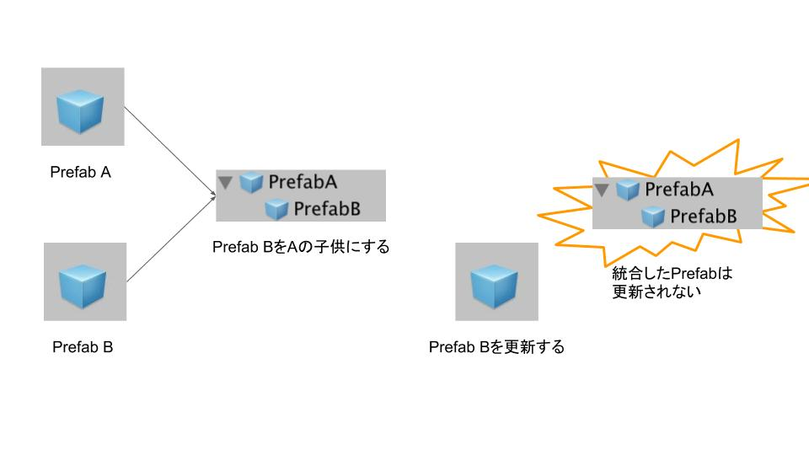
Nested Prefab
従来のプレハブ

Slide 4
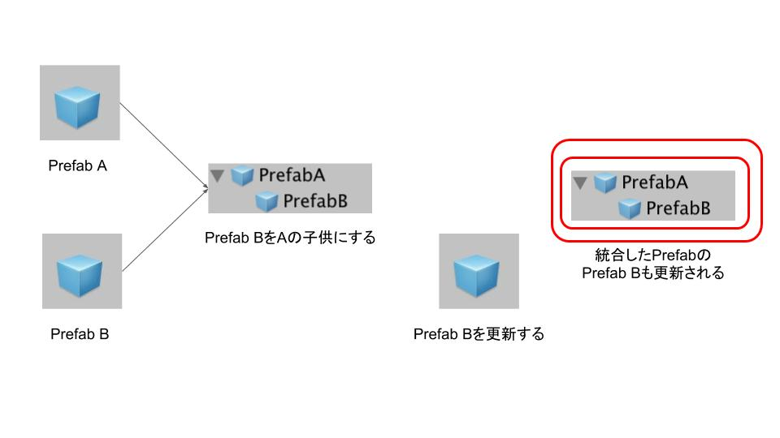
Nested Prefab
NestedPrefab

Slide 5
Nested Prefab
プレハブ単位で保存するようになったため変更がそのプレハブを含めたプレハブにも及ぶようなった
利点
含めているプレハブを探す手間が省ける
適応し忘れがなくしやすい
欠点
プレハブの更新方法が変化したので慣れるまで操作が面倒
TransForm情報が引き継がれてなさそうなのでレイアウトを変更する場合はいままで通りそれぞれのプレハブでいじる必要がありそう

Slide 6
Unity 2019の新機能について
すいません。軽く見たんですがまとめられてないのでサイトを見てみようと思います
https://blogs.unity3d.com/jp/2019/04/16/introducing-unity-2019-1/

Slide 7
雑談（最近Unityを触ってて）
別プロジェクトからプレハブを持ってきたら画像が表示されている画像がおかしかった
→UnityPackageにしてインポートしようとしたところファイルを上書きしようとしているのがわかり、参照画像のGUIDが奇跡的にかぶっていたのが原因
→対応方法を調べたがクリティカルな修正方法がなく画像を元プロジェクトで複製してアタッチしなおした（複製すると別のGUIDが割り振られるため）

